Slide 1

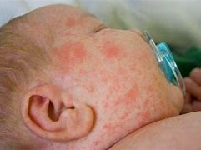
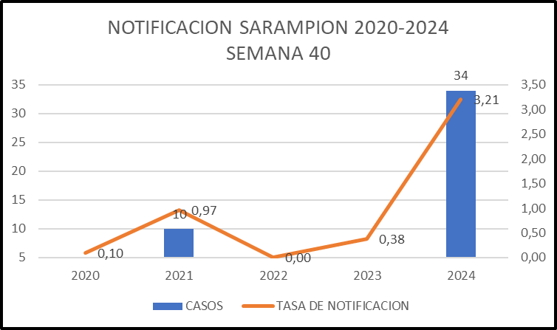
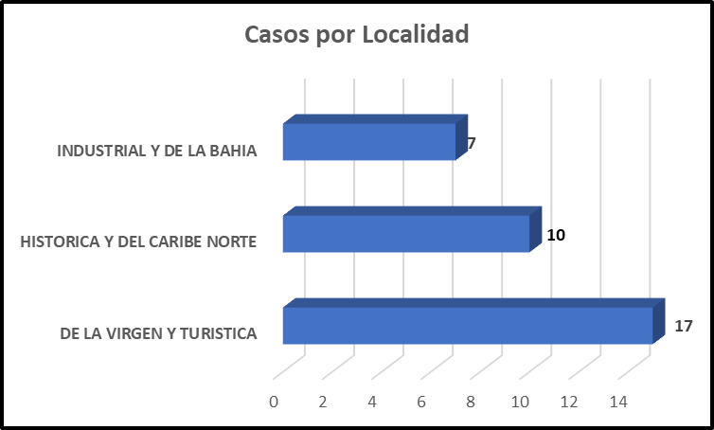
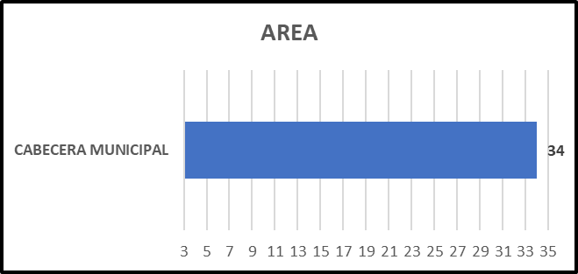
INFORME DE EVENTO
EVENTO SARAMPION
Semana 40 – Cartagena de Indias 2024
34
No. de casos
Hasta la semana 40 se notifican 34 casos sospechoso de sarampión con residencia y procedencia nacional
Comportamiento de la notificación de Sarampión semana 40 Cartagena de Indias 2020-2024
COMO SE COMPORTA EL EVENTO
Contra SE 40 2020
1 casos:
CASOS POR LOCALIDAD
AREA
Contra SE 40 - 2021
10 casos
Contra SE 40- 2022
0 casos
Contra SE 40 - 2023
4 casos

Slide 2




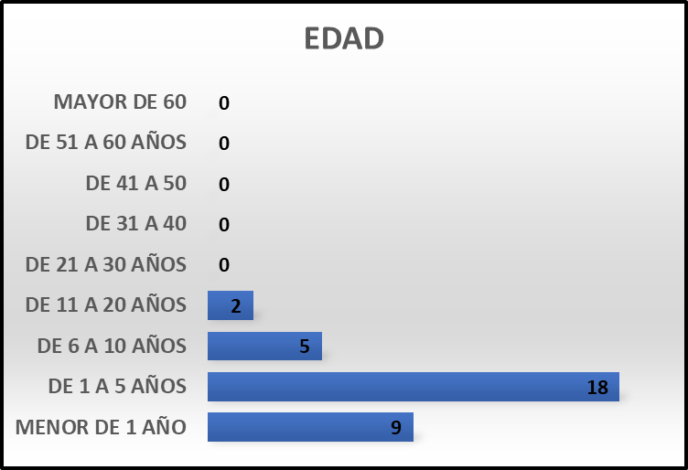
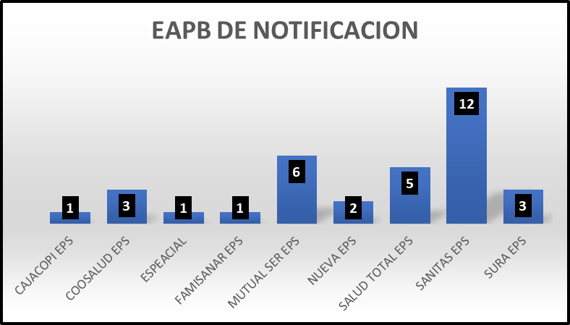
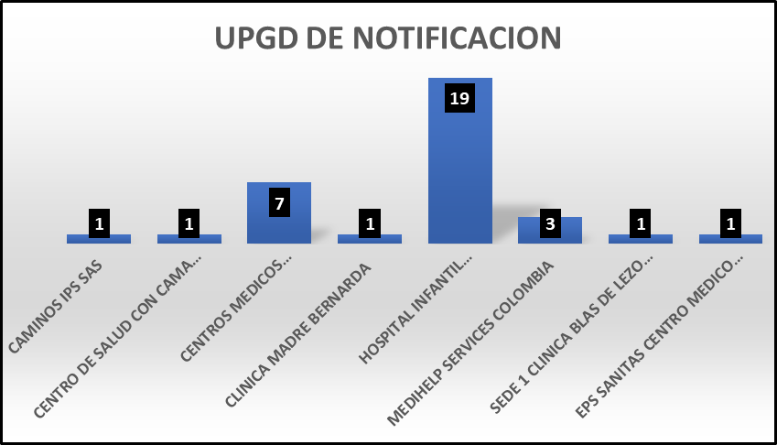
Comportamiento variables de interés
Régimen de afiliación Nacionalidad Pertenencia Étnica Casos por Estrato
al SGSSS
Estrato 1: 75,9%
Estrato 2: 3,4
Estrato 3: 11,1%
Estrato 4: 7,1%
Estrato 5: 2,5%
Subsidiado: 43%
Contributivo: 52%
Especial : 5%
Colombiano : 97,5%
Venezolano: 2,5%
Otros : 100%
CASOS POR EAPB
CASOS POR UPGD
E
D
A
D

Slide 3
INDICADORES 3,11
Tasa de la notificación de sarampión casos por 100.000 habitantes
INFORME DE EVENTO
INDICADORES PARA LA VIGILANCIA DE SARAMPION
RESULTADO DE LABORATORIO TODOS LOS CASOS NEGATIVOS
SE REPORTAN DOS CASOS SOSPECHOSOS DE RUBEOLA DESCARTADOS UN CASO CON PROCEDENCIA DE BOGOTA

Slide 4
FICHA TECNICA
Metodología
Se realiza análisis periódico de Sarampión-Rubeola, conforme lo establecen los lineamientos nacionales para la Vigilancia en Salud Pública vigentes. El número total de casos corresponde a los casos notificados procedentes y residentes de Colombia, y a partir de éste se hace el análisis de las variables de interés.
Para los indicadores se trabaja proyecciones de población DANE 2024 post Covid-19.

Slide 5




PROGRAMA DE VIGILANCIA EN SALUD PÚBLICA
DEPARTAMENTO ADMINISTRATIVO DISTRITAL DE SALUD DADIS
ALEX ALBERTO TEJADA NUÑEZ
Director DADIS
MONICA JURADO MARQUEZ
Directora Operativa de Salud publica
EVA MASIEL PEREZ TORRES
Líder programa de vigilancia en salud pública
ELABORADO POR
MAGNOLIA DOVALE CABARCAS
Bacteriologa-Epidemiologa VSP
Referente inmunoprevenibles

